Slide 1
CHAP 4. 이벤트 처리

Slide 2
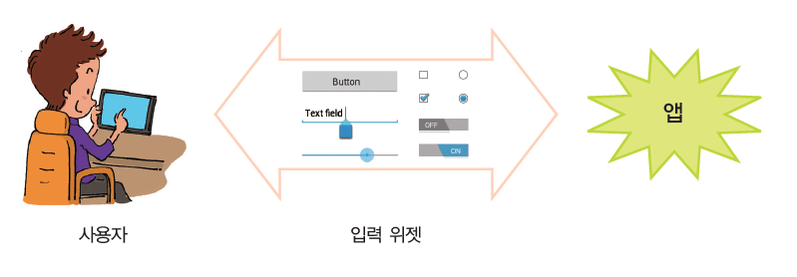
입력 위젯
버튼, 텍스트 필드, 시크 바, 체크 박스, 줌 버튼, 토글 버튼

Slide 3
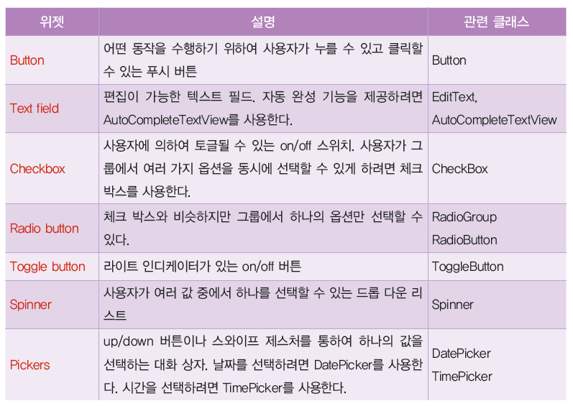
입력 위젯의 종류

Slide 4
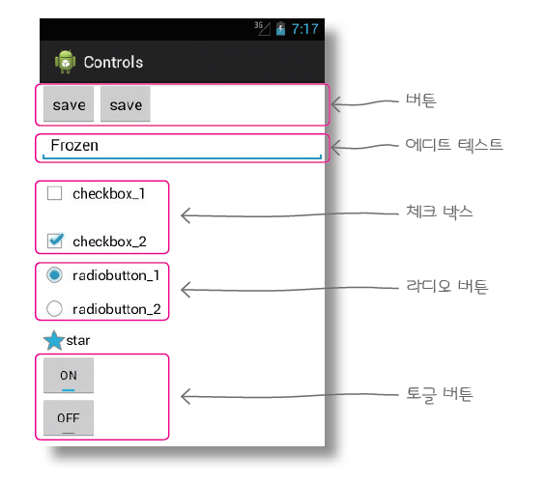
입력 위젯

Slide 5
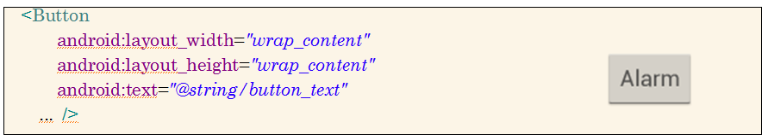
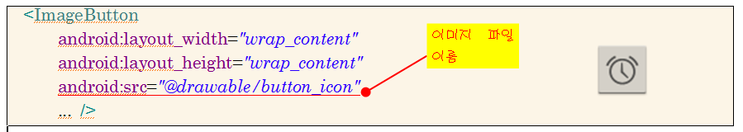
버튼
텍스트 버튼
이미지 버튼

Slide 6
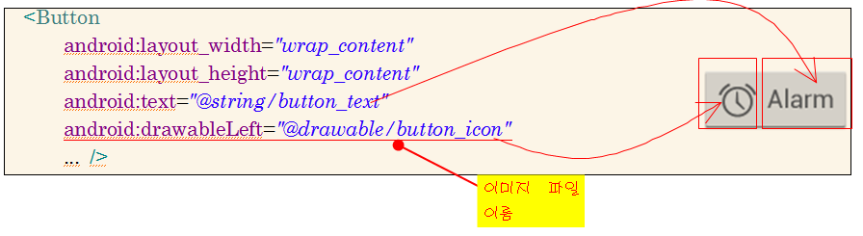
버튼
텍스트와 이미지를 동시에 가지는 버튼

Slide 7
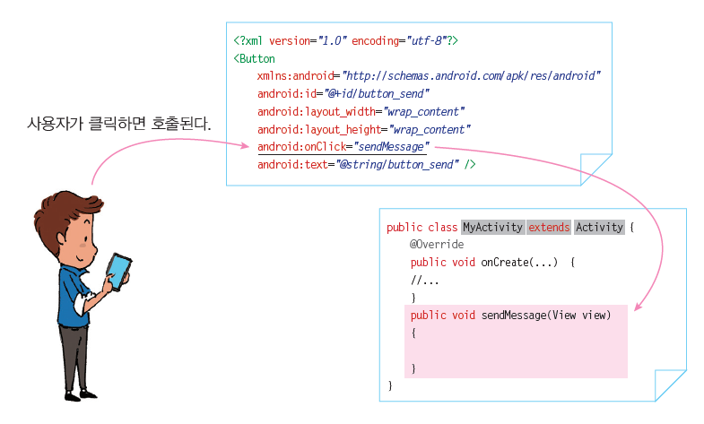
버튼의 이벤트 처리

Slide 8
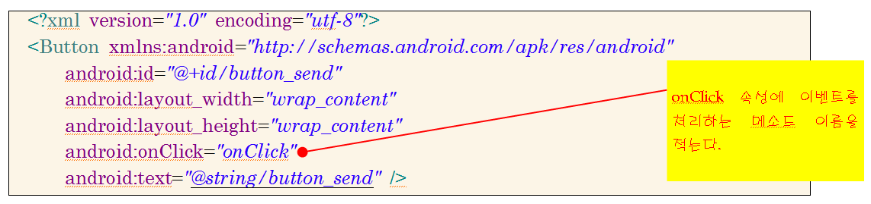
이벤트를 처리하는 가장 간단한 방법
레이아웃 안의 <Button> 요소에 onClick 속성을 추가

Slide 9
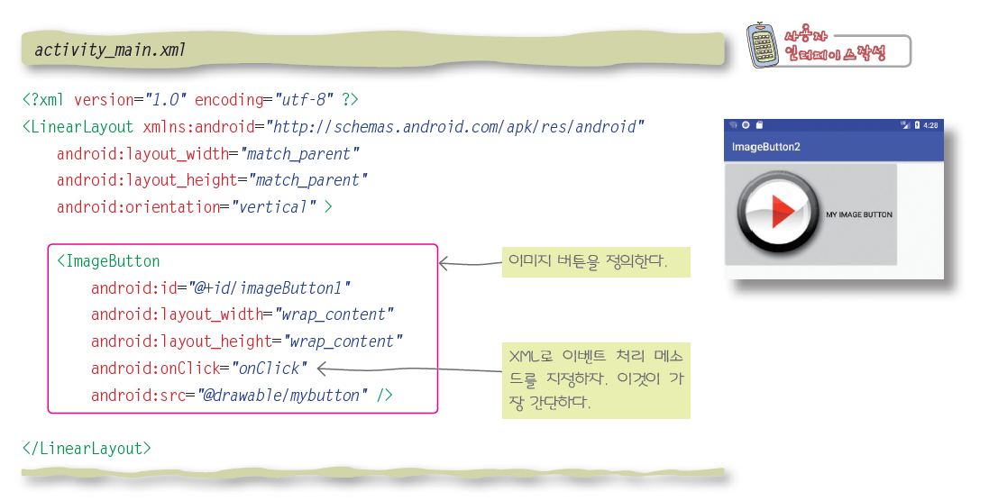
<ImageButton> 태그를 사용한 이미지 버튼

Slide 10
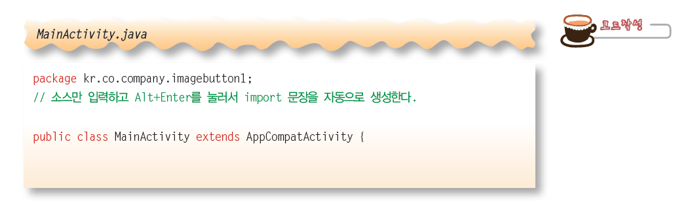
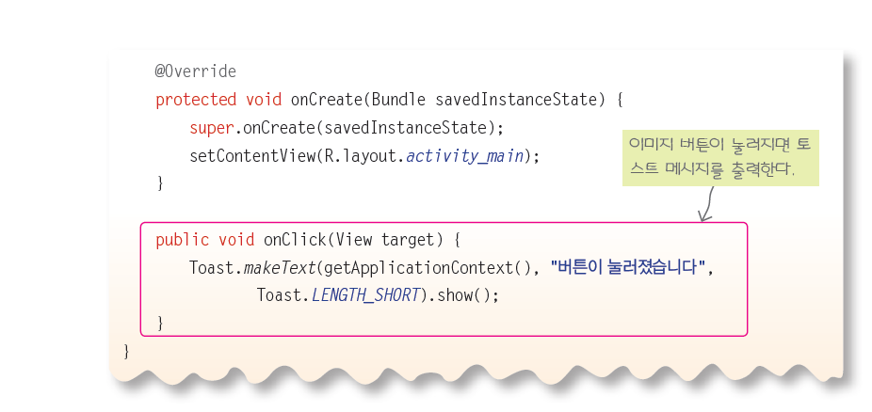
이벤트 처리 코드

Slide 11
레이아웃 파일
레이아웃 파일에 버튼을 정의한다.
/res/layout/activity_main.xml
<?xml version="1.0" encoding="utf-8"?>
<LinearLayout xmlns:android="http://schemas.android.com/apk/res/android"
android:layout_width="match_parent"
android:layout_height="match_parent"
android:orientation="vertical" >
<Button
android:id="@+id/button"
android:layout_width="wrap_content"
android:layout_height="wrap_content"
android:background="@drawable/android_button"
android:padding="10dp" />
</LinearLayout>

Slide 12
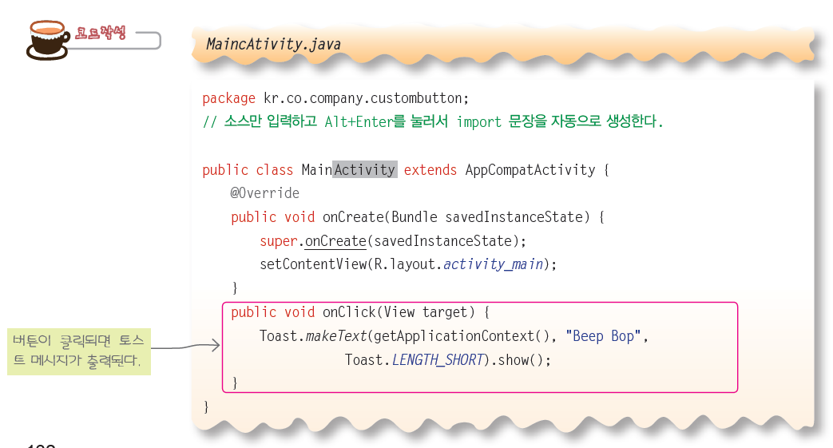
커스텀 버튼

Slide 13
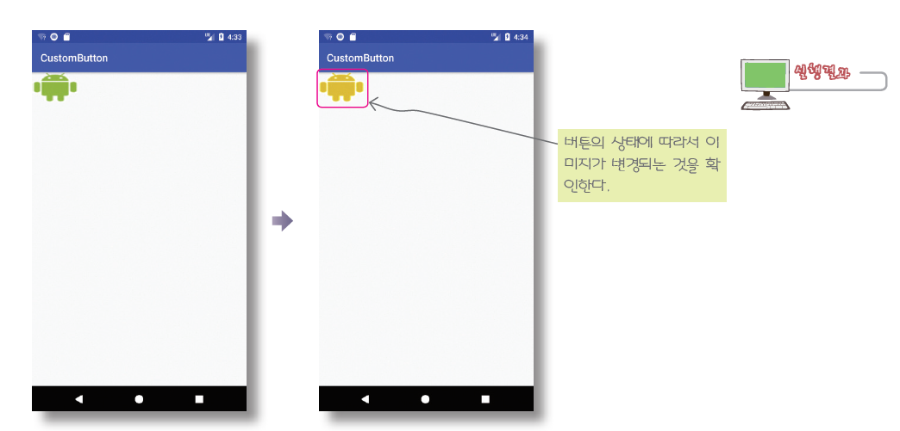
실행 결과

Slide 14
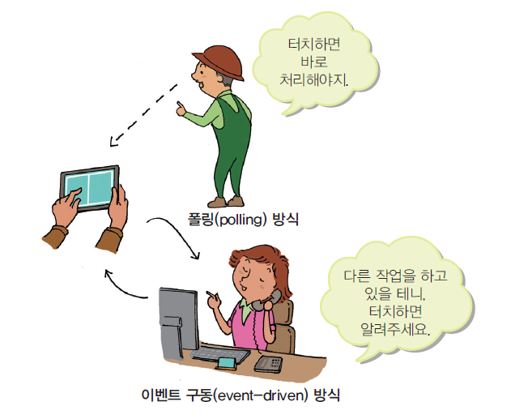
폴링과 이벤트 구동 방식

Slide 15
안드로이드에서의 이벤트 처리 방법
XML 파일에 이벤트 처리 메소드를 등록하는 방법
가장 쉬운 방법 <- 권장
앞에서 살펴보았음!
이벤트 처리 객체를 생성하여 컴포넌트에 등록
일반적인 방법
뷰 클래스의 이벤트 처리 메소드를 재정의
커스텀 뷰를 작성하는 경우: (예) 게임

Slide 16
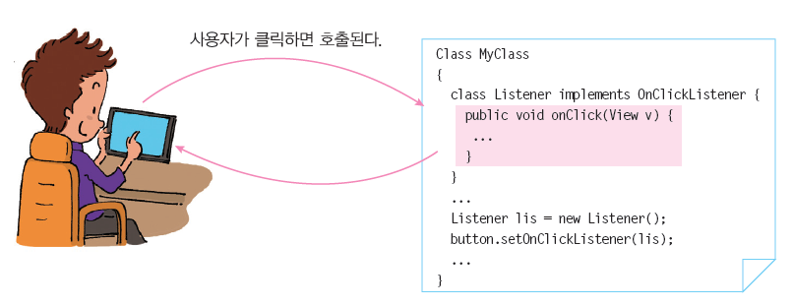
이벤트 처리 객체 사용
버튼에 붙은 리스너 객체가 이벤트를 처리한다.

Slide 17
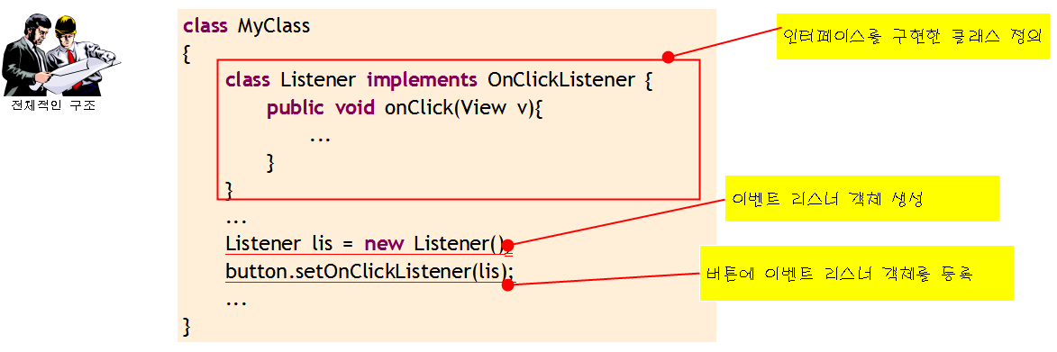
이벤트 리스너

Slide 18
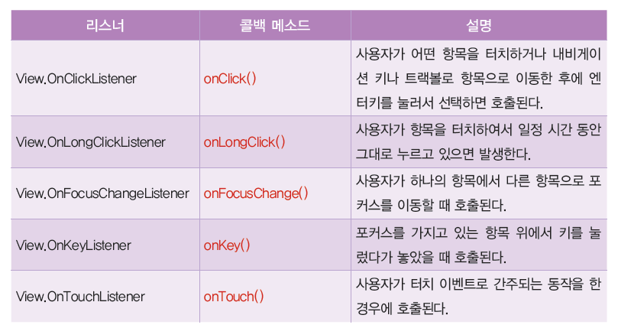
리스너의 종류

Slide 19
리스너 객체를 생성하는 방법
리스너 클래스를 내부 클래스로 정의한다.
리스너 클래스를 무명 클래스로 정의한다.
리스너 인터페이스를 액티비티 클래스에 구현한다.
가장 많이 사용되는 방법!

Slide 20
무명 클래스로 이벤트를 처리하는 예제
...
public class MainActivity extends AppCompatActivity {
@Override
public void onCreate(Bundle savedInstanceState) {
super.onCreate(savedInstanceState);
setContentView(R.layout.activity_main);
Button button = (Button) findViewById(R.id.button);
button.setOnClickListener(new OnClickListener() {
public void onClick(View v) {
Toast.makeText(getApplicationContext(),
"버튼이 눌려졌습니다", Toast.LENGTH_SHORT).show();
}
});
}
}

Slide 21
무명 클래스
클래스 몸체는 정의되지만 이름이 없는 클래스이다.
무명 클래스는 클래스를 정의하면서 동시에 객체를 생성하게 된다.
class ClickListener implements OnClickListener {
...
}
obj = new ClickListener();
obj = new OnClickListener() { .... };

Slide 22
코드 분석
무명 클래스 사용
...
public class MainActivity extends AppCompatActivity {
@Override
public void onCreate(Bundle savedInstanceState) {
super.onCreate(savedInstanceState);
setContentView(R.layout.activity_main);
Button button = (Button) findViewById(R.id.button);
button.setOnClickListener(new OnClickListener() {
public void onClick(View v) {
Toast.makeText(getApplicationContext(), "버튼
눌려졌습니다", Toast.LENGTH_SHORT).show();
}
});
}
}

Slide 23
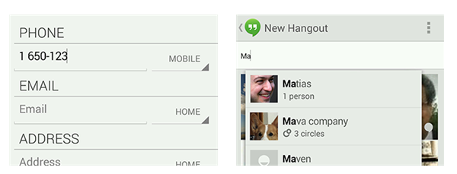
텍스트 필드
텍스트 필드(text field)를 사용하면 사용자가 앱에 텍스트를 타이핑하여 입력할 수 있다.
단일 라인이거나 멀티 라인일 수 있다.

Slide 24
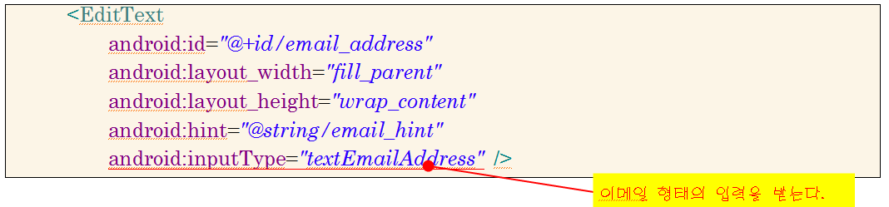
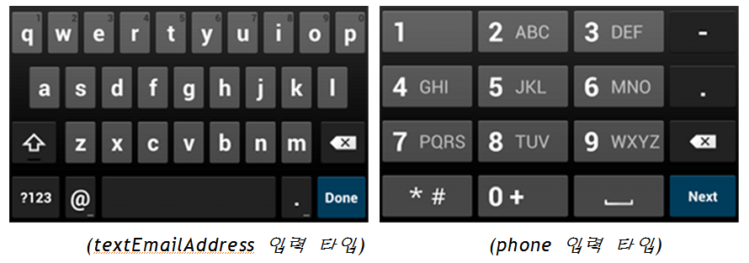
키보드 종류 지정

Slide 25
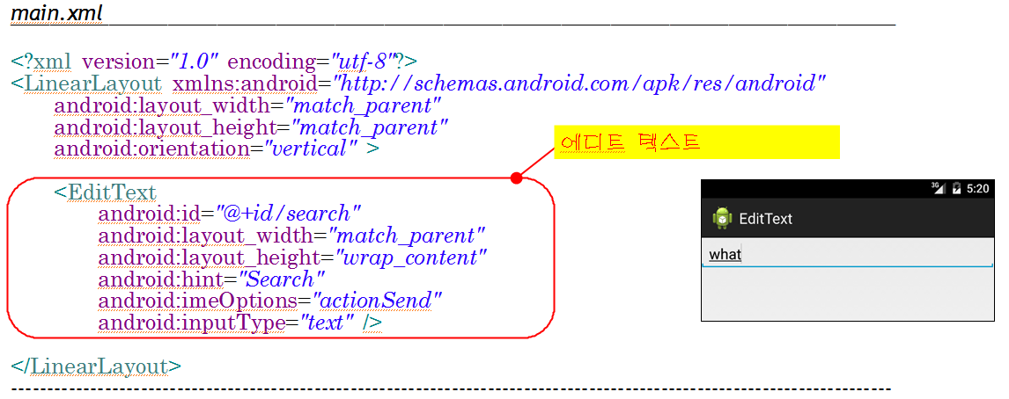
에디트 텍스트

Slide 26
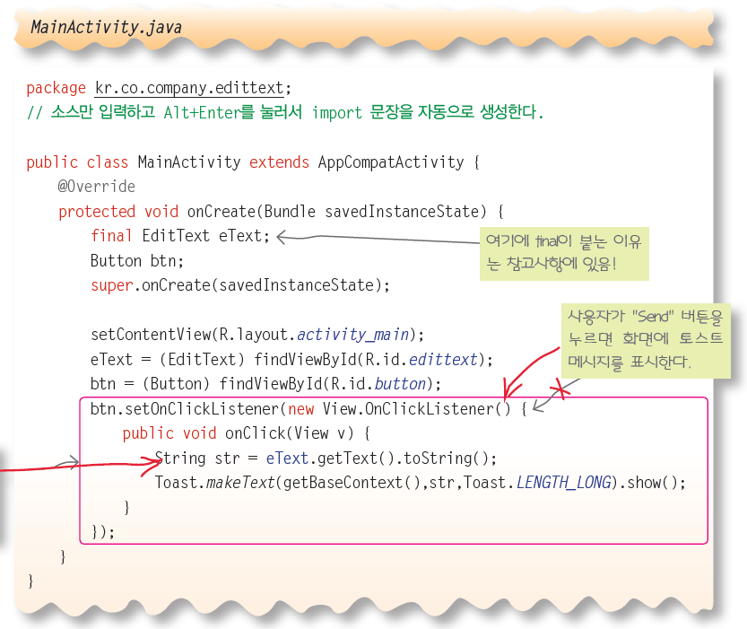
에디트 텍스트의 이벤트 처리

Slide 27
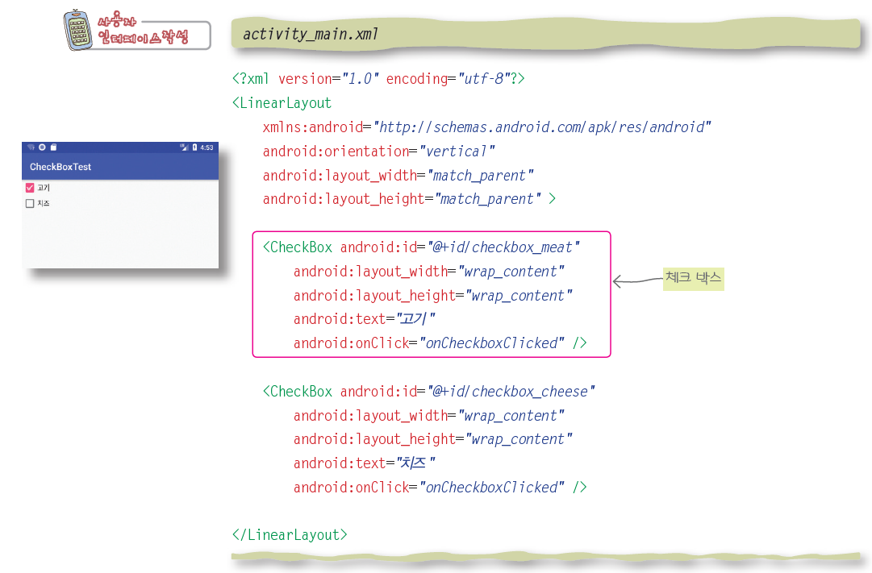
체크 박스
XML로 체크 박스를 선언한다.

Slide 28
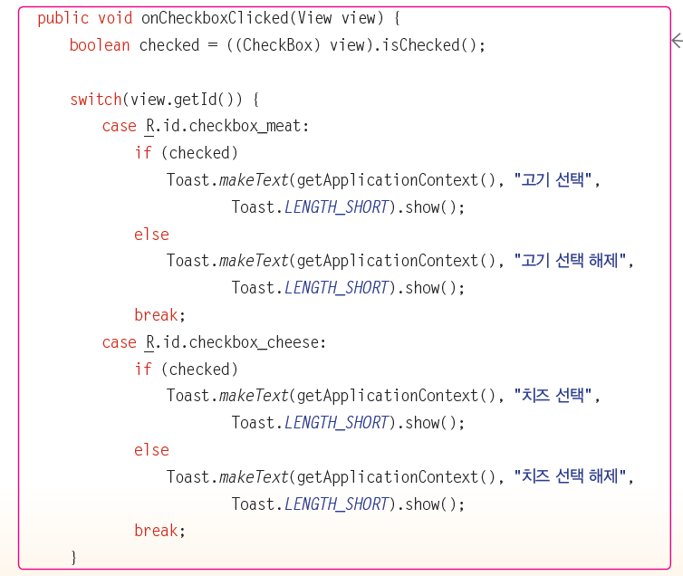
체크박스의 이벤트 처리

Slide 29
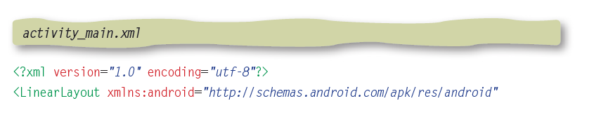
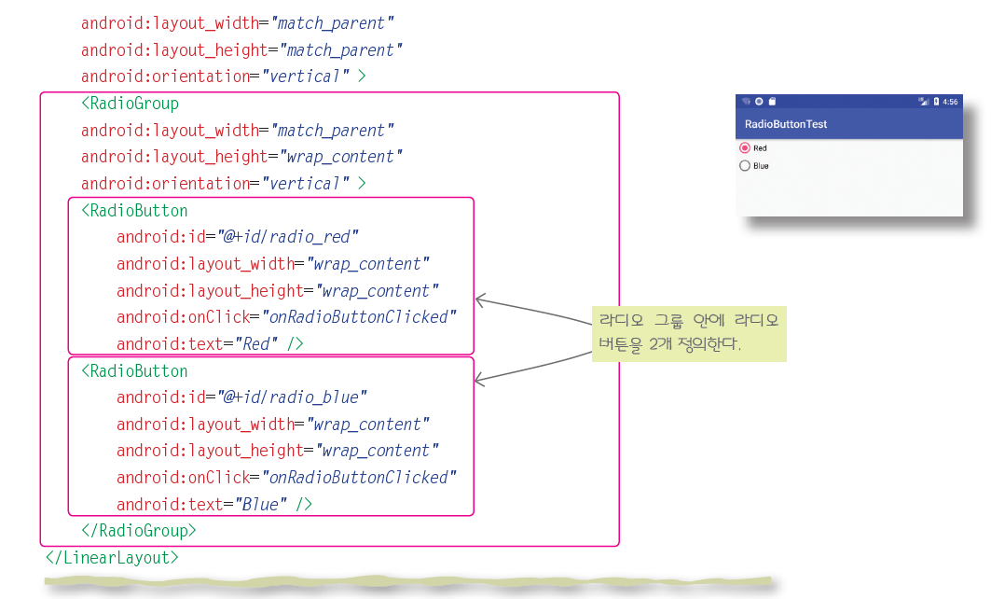
라디오 버튼

Slide 30
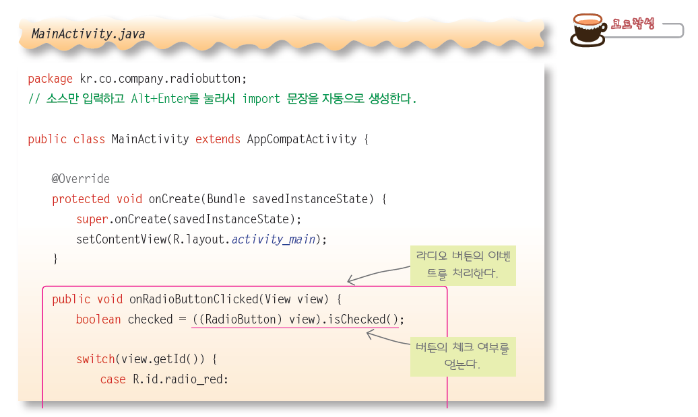
라디오 버튼의 이벤트 처리

Slide 31
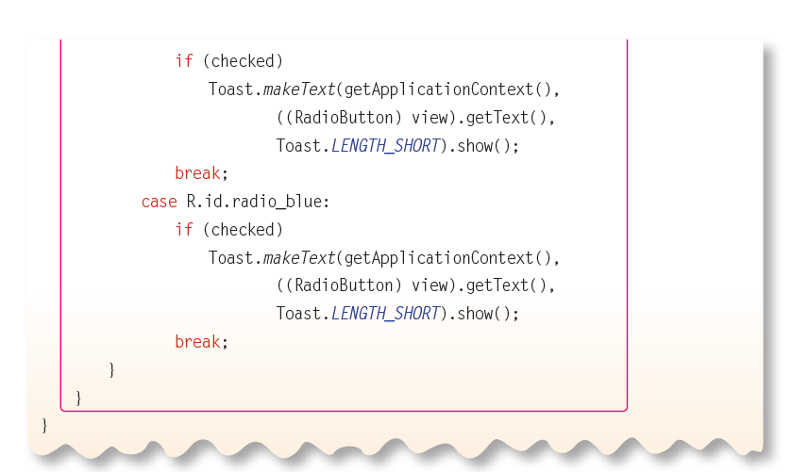

Slide 32
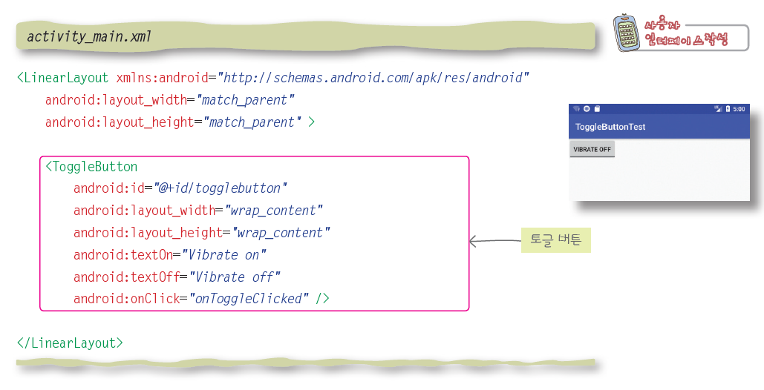
토글 버튼
XML로 라디오 버튼을 정의한다.

Slide 33
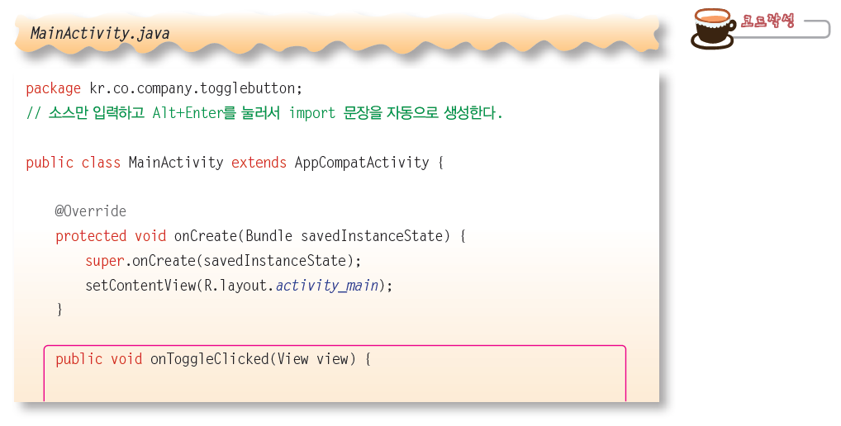
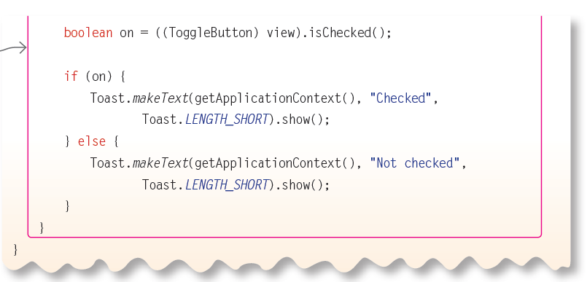
토글 버튼

Slide 34
레이팅바
XML로 라디오 버튼을 정의한다.
...
<RatingBar
android:id="@+id/ratingbar"
android:layout_width="wrap_content"
android:layout_height="wrap_content"
android:numStars="5"
android:stepSize="1.0"
/>

Slide 35
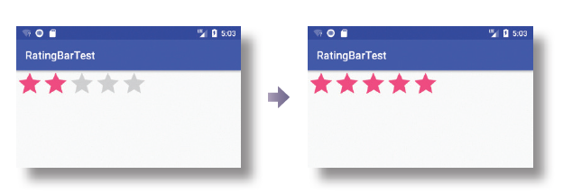
레이팅바
…
public class MainActivity extends AppCompatActivity {
@Override
public void onCreate(Bundle savedInstanceState) {
super.onCreate(savedInstanceState);
setContentView(R.layout.activity_main);
final RatingBar ratingbar = (RatingBar) findViewById(R.id.ratingbar);
ratingbar.setOnRatingBarChangeListener(new OnRatingBarChangeListener() {
public void onRatingChanged(RatingBar ratingBar, float rating,
boolean fromUser) {
Toast.makeText(getApplicationContext(),
"New Rating: " + rating, Toast.LENGTH_SHORT).show();
}
});
}
}

Slide 36
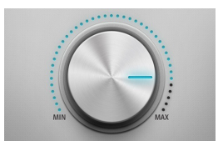
커스텀 컴포넌트
개발자가 직접 View 클래스를 상속받아서 필요한 위젯을 개발

Slide 37
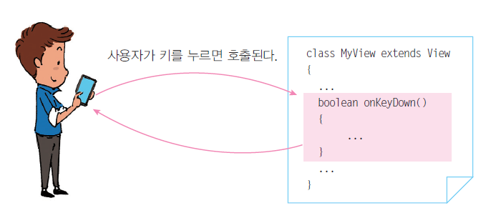
이벤트 처리 메소드 재정의

Slide 38
재정의할 수 있는 콜백 메소드
onKeyDown(int, KeyEvent)
onKeyUp(int, KeyEvent)
onTrackballEvent(MotionEvent)
onTouchEvent(MotionEvent)
onFocusChanged(boolean, int, Rect)

Slide 39
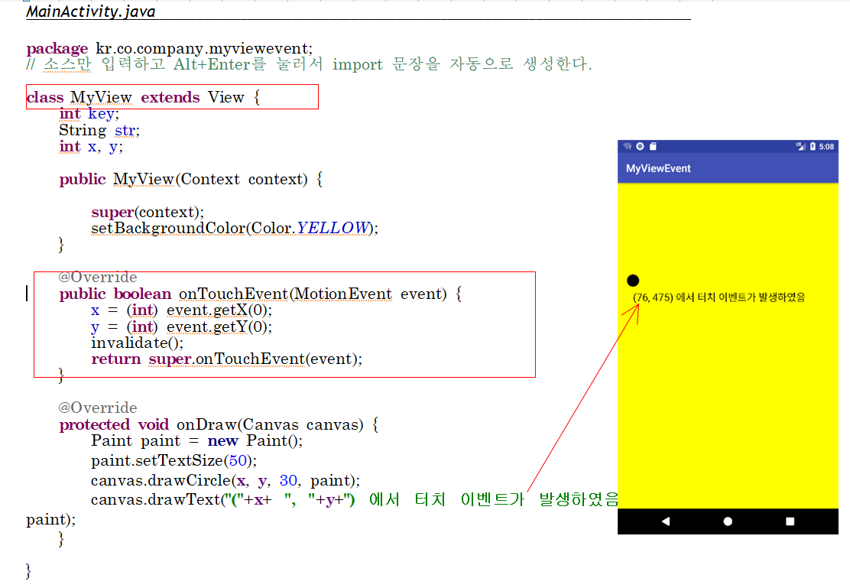
예제

Slide 40
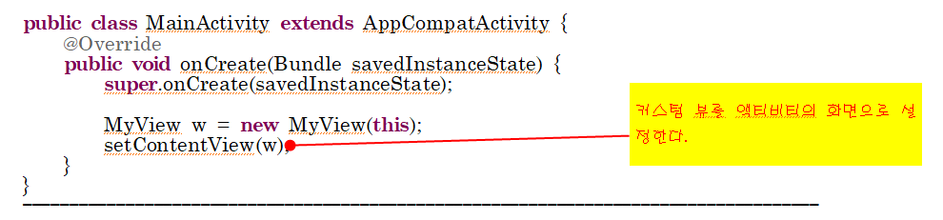
예제

Slide 41

예제: 볼륨 콘트롤 작성
이미지 “knob.png” 를 res/drawable 폴더에 저장한다.

Slide 42
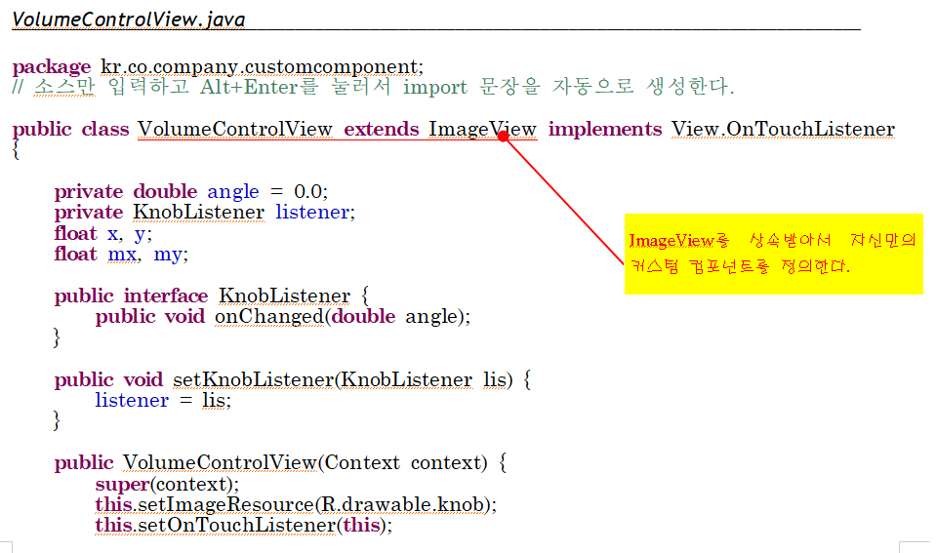
VolumeControlView.java

Slide 43
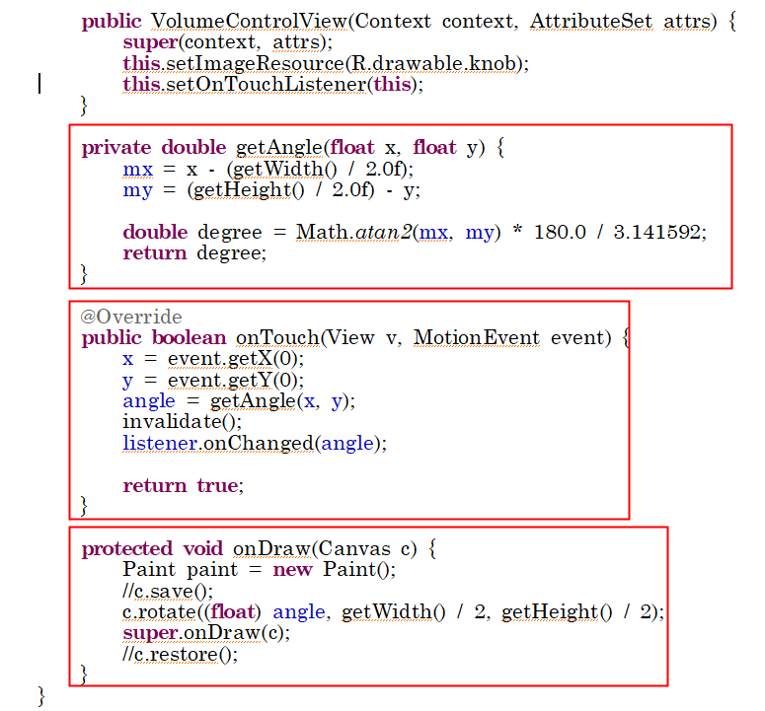
VolumeControlView.java

Slide 44
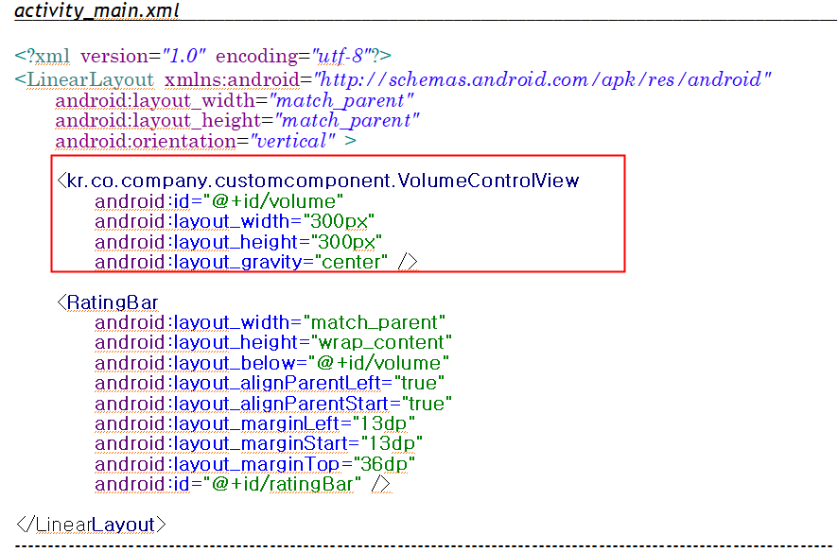
Main.xml

Slide 45
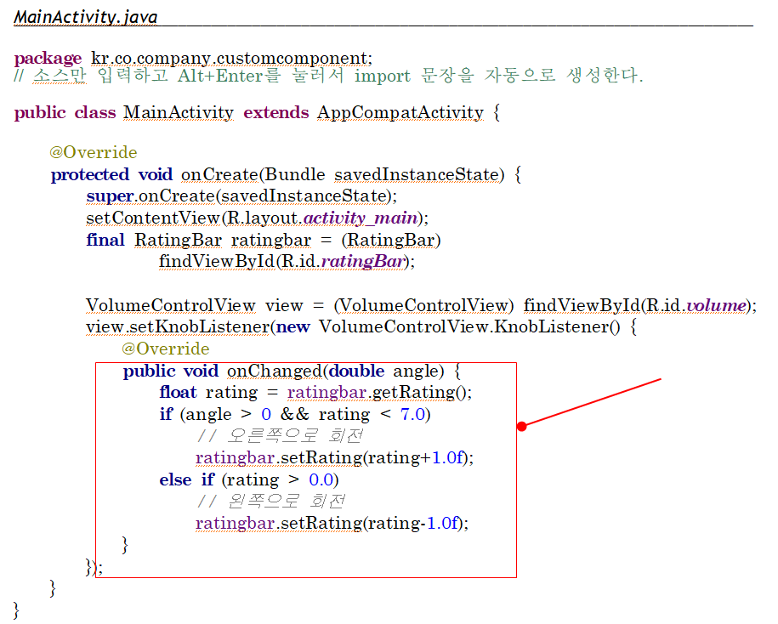
CustomComponentActivity.java

Slide 46
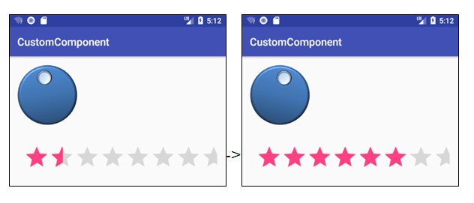
실행 결과

Slide 47
터치 이벤트
일반적으로 커스텀 뷰를 정의하고 onTouchEvent() 재정의
class MyView extends View { ...
@Override
public boolean onTouchEvent(MotionEvent event) {
x = (int) event.getX();
y = (int) event.getY();
...
}
}

Slide 48
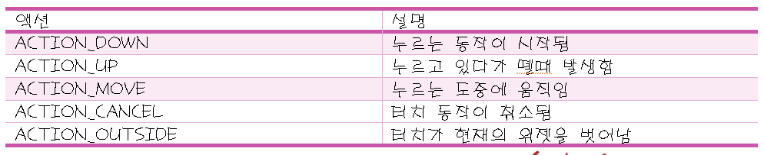
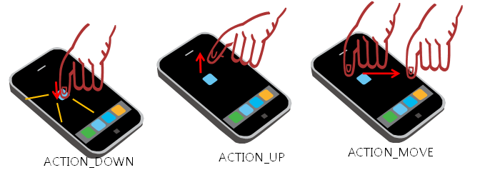
터치 이벤트의 종류

Slide 49
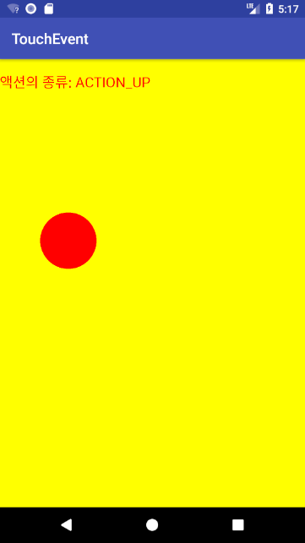
터치로 원 움직이기

Slide 50
터치 이벤트 예제
public class MainActivity extends AppCompatActivity {
protected class MyView extends View {
int x = 100, y = 100;
String str;
public MyView(Context context) {
super(context);
setBackgroundColor(Color.YELLOW);
}
@Override
protected void onDraw(Canvas canvas) {
Paint paint = new Paint();
paint.setColor(Color.RED);
canvas.drawCircle(x, y, 100, paint);
paint.setTextSize(50);
canvas.drawText("액션의 종류: " + str, 0, 100, paint);
}

Slide 51
터치 이벤트 예제
@Override
public boolean onTouchEvent(MotionEvent event) {
x = (int) event.getX();
y = (int) event.getY();
if (event.getAction() == MotionEvent.ACTION_DOWN)
str = "ACTION_DOWN";
if (event.getAction() == MotionEvent.ACTION_MOVE)
str = "ACTION_MOVE";
if (event.getAction() == MotionEvent.ACTION_UP)
str = "ACTION_UP";
invalidate();
return true;
}
}
@Override
public void onCreate(Bundle savedInstanceState) {
super.onCreate(savedInstanceState);
MyView w = new MyView(this);
setContentView(w);
}
}

Slide 52
실행결과

Slide 53
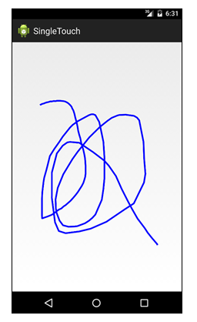
터치로 곡선 그리기

Slide 54
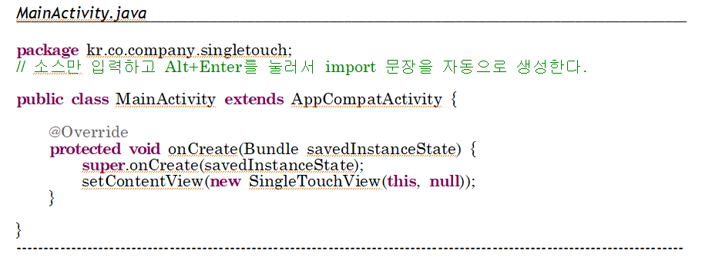
터치로 곡선 그리기 #1

Slide 55
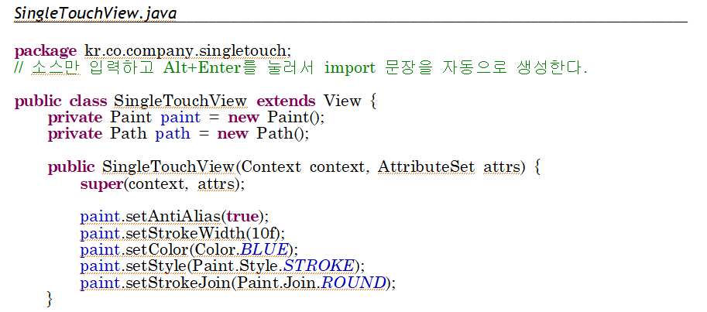
터치로 곡선 그리기 #2

Slide 56
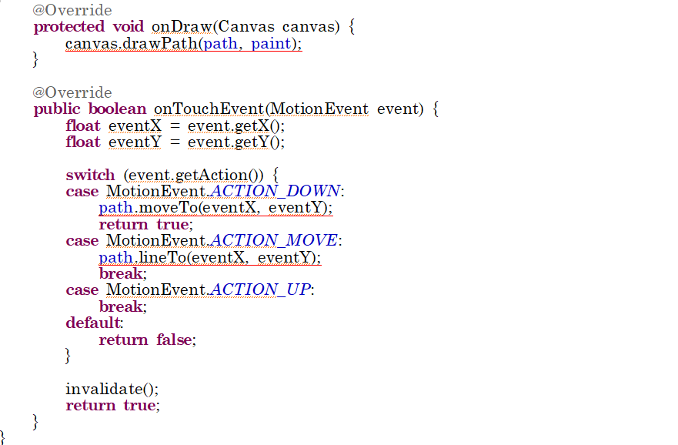
터치로 곡선 그리기 #3

Slide 57
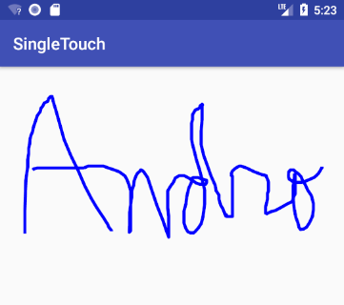
실행결과

Slide 58
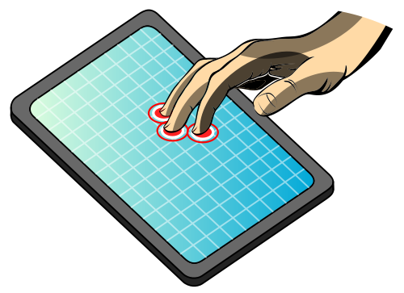
멀티 터치
여러 개의 손가락을 이용하여 화면을 터치하는 것으로 이미지를 확대/축소할 때 많이 사용된다.

Slide 59

터치 이벤트

Slide 60

인덱스와 아이디

Slide 61

터치된 위치에 원을 그리는 예제

Slide 62


Slide 63


Slide 64




Slide 65

핀치줌 구현

Slide 66

액티비티 정의

Slide 67

뷰 정의

Slide 68

뷰 정의

Slide 69

Lab: 여론 조사 앱 작성

Slide 70

이벤트 처리

Slide 71

이벤트 처리

Slide 72

Lab: 온도 변환기 앱 작성
섭씨 온도를 받아서 화씨 온도로 변환하는 앱을 작성

Slide 73

핵심 코드

